Slide 1
Yaratıcılık Ne Kadar?...

Slide 2
Bu
Hangisi Daha Yaratıcı?
Bu

Slide 3
Reklam

Slide 4
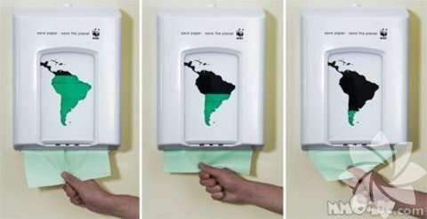

Slide 5
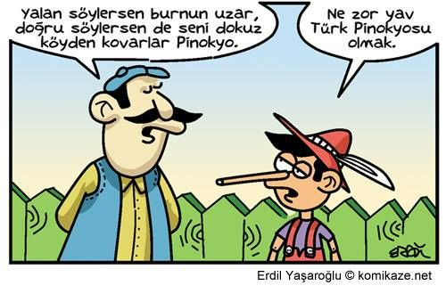

Slide 6
Nasıl ve Neye Göre Karar Verdiniz?

Slide 7
Neden Yaratıcı düşünme becerisini değerlendirmek istiyoruz?

Slide 8
Sizce, yaratıcı düşünme becerisi ölçülebilir mi?

Slide 9
Sizce, yaratıcı düşünme becerisi nasıl ölçülebilir mi?

Slide 10
Öğrenme Çıktısı
Bu derste yaratıcı düşünme becerisinin nasıl ölçülebileceğini öğreneceksiniz.
Yaratıcı düşünme becerisini ölçmeye yönelik ölçme aracı geliştireceksiniz.

Slide 11
Performans Görevi

Slide 12
Performans Görevi Değerlendirme

Slide 13
Treffinger (1987);
Bireylere güçlü yanlarını geliştirmeye ve destek olmanın yanı sıra bireylerin güçlü yanlarını tanımalarına yardımcı olma,
Özellikle zekaya geleneksel bakış açımız ile yaratıcılık arasındaki ilişki hakkında bilgimizi, insan yeteneklerine ilişkin bilgilerimizi genişletme,
Öğrenci gereksinimlerini tanılama ve ders planı oluşturma kullanılmak üzere temel veriler sağlama,
Yaratıcılığı arttıran çabaları değerlendirme,
Yaratıcılık üzerine çalışan kişiler arasında ortak bir dil belirleme,
Yaratıcılığı batıl inanç ve gizem kavramlarından kurtarma

Slide 14
Geçerlik - Güvenirlik

Slide 15
Yaratıcılığın Değerlendirilmesi İçin Araçlar

Slide 16
Yaratıcı Sürecin Değerlendirilmesi
Torrance Yaratıcı Düşünme Testi
Harekette ve Eylemde Yaratıcı Düşünme
Ses ve Sözcüklerle Yaratıcı Düşünme
Wallach ve Kogan Testi
Mednick (1967) Uzak Dostlar (Remote Associates)
Yaratıcı Akıl Yürütme/Nedenler Testi

Slide 17
Yaratıcı Bireyin Değerlendirilmesi
The Khatena-Torrance Creative Perception Inventory
Group Inventory for Finding Creative Talent
Group Inventories for Finding Interests
Creative Attitude Survey
Biographical Inventory—Creativity

Slide 18
Yaratıcı Ürünün Değerlendirilmesi

Slide 19
Diğer Değerlendirme Türleri ve Kombinasyonları
Yaratıcı Değerlendirme Paketi
Yaratıcı Davranış Envanteri
Davranışsal Gözlem

Slide 20
BLIND MEN, ELEPHANTS, AND FAREWELL
As I worked on this book, I thought repeatedly of the story about the blind
men and the elephant. In the fable, several blind men surround an elephant
and explore him with their hands. Each man holds a portion of elephant's
anatomy and is convinced he knows exactly what an elephant is like. The
man holding the elephant's tail is certain that an elephant is very much like
a snake. The one holding a leg assures him, no, an elephant is much more
like a tree trunk. And so it goes, each man holding a little bit of knowledge,
but no one able to comprehend the whole elephant.
Learning about creativity can be like the blind men and the elephant.

Slide 21
Katılımınız için teşekkürler…

